Slide 1
REFORMANDA 2030: Strategický plán Českobratrské církve evangelické

Slide 2
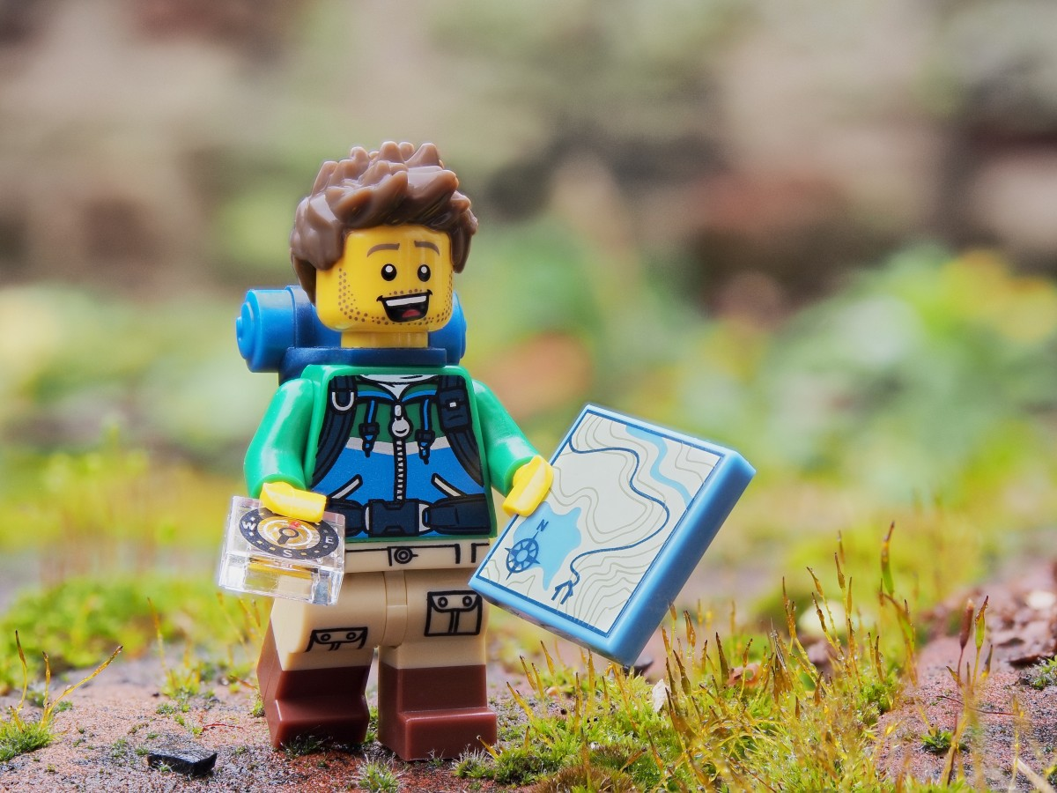
PROČ VZNIKÁ STRATEGICKÝ PLÁN ČCE?

Slide 3
PROČ VZNIKÁ STRATEGICKÝ PLÁN ČCE?
► Usnesení synodu z roku 2015
► Nová situace naprosté finanční samostatnosti po přijetí restitučně-odlukového zákona
► Potřeba širšího rámce pro dílčí rozhodování v církvi
► Potřeba reflektovat nespokojenost přinejmenším části církve s některými aspekty současného stavu jejího života a služby

Slide 4
ŠANCE A HRANICE STRATEGICKÉHO PLÁNU
► Nový nástroj pro vedení a správu církve, který chceme využít pro „inventuru“ jejího života a služby v období přechodu na samofinancování a pro přiměřenou reakci na změny v okolní společnosti.
► Sám o sobě nepřinese řešení všech aktuálních starostí církve, může se však stát pomocníkem pro život a službu jednotlivých sborů (a jejich klíčových osobností) i práci širšího vedení církve.
► Zda se osvědčí a stane se v budoucnosti nastálo průběžně užívaným nástrojem, dokážeme vyhodnotit až po několika letech.

Slide 5
STRATEGICKÁ KOMISE
► zástupci synodní rady a Ústřední církevní kanceláře: Vladimír Zikmund, Daniel Ženatý, Eva Zadražilová, Jaromír Plíšek
► ve sborech a v církvi aktivní a angažovaní laici se zkušeností s řízením v podnikání, politice a ekonomice: Daniel Fojtů, Petr Šilar, Petr Štulc
► bývalí či současní senioři z různých oblastí církve: David Balcar, Michal Kitta, Roman Mazur, Mirek Pfann
► zástupci Diakonie a SPEKu: Miloslav Běťák, Petr Sláma #

Slide 6
CO JE TO STRATEGICKÝ PLÁN?
► Dokument, který vtěluje snahu systematicky a strategicky plánovat do konkrétních úkolů a kroků, a to i v dlouhodobém časovém horizontu (v našem případě na dalších dvanáct let).
► Kvalitní strategický plán...
...je komplexní
...je výsledkem společné práce a porady
...odvozuje podobu organizace od hlavního poslání
...optimalizuje zacházení se zdroji
...stanovuje přiměřené úkoly a cíle
...je otevřený vůči změnám

Slide 7
PROČ „REFORMANDA 2030“?
► Jedna ze základních reformačních ideí:
„Ecclesia reformata et semper reformanda (est)” = “Církev (je) reformovaná a stále se reformující”
► Dokument je připravován přibližně s dvanáctiletým výhledem do roku 2030
#

Slide 8
TŘI PATRA CÍRKVE
I. ŽIVÝ A OTEVŘENÝ SBOR
II. JEDNOTLIVCI A SKUPINY VE SBORU
III. CÍRKEVNÍ NADSTAVBA

Slide 9
TŘI PATRA CÍRKVE
I. ŽIVOT SBORU: 1. Bohoslužby / 2. Katechetická setkání / 3. Neformální a jednorázová setkání / 4. Pracovní setkání / 5. Pastorace / 6. Místní Diakonie a diakonie / 7. Sbor v obci / 8. Misijní otevřenost / 9. Zbožnost / 10. Správa a organizace / 11. Minulost a tradice sboru / 12. Místní ekumena a partnerství / 13. Hospodaření, budovy / 14. Přechod na samofinancování
II. LIDÉ VE SBORU: 1. Členové / 2. Rodiny / 3. Presbyteři / 4. Kurátoři / 5. Kazatelé / 6. Rodiny kazatelů / 7. Zaměstnanci / 8. Dobrovolníci / 9. Výpomocní kazatelé / 10. Generace (děti, mládež…) / 11. Aktivní nečlenové / 12. Odcházející členové
III. CÍRKEVNÍ NADSTAVBA: 1. Senioráty / 2. Povšechný sbor / 3. Ústřední církevní kancelář / 4. “Velká” ekumena / 5. “Velká” Diakonie /
6. Evangelická akademie / 7. Vztah k ETF UK / 8. Strategická a podporovaná místa / 9. Vztah k veřejné správě / 10. Vyjádření k veřejným tématům / 11. Kaplani / 12. Mezináboženský dialog / 13. Hospodaření povšechného sboru / 14. Přechod na samofinancování

Slide 10
HLOUBKOVÉ SONDY
► Popsat aktuální situaci
► Představit si lepší/kýžený/ideální stav za 10-12 let
► Navrhnout konkrétní kroky na cestě
k lepšímu stavu
#

Slide 11
→ 0. Ukotvenost/Identita
I. ŽIVOT SBORU: 1. Bohoslužby / 2. Katechetická setkání / 3. Neformální a jednorázová setkání / 4. Pracovní setkání / 5. Pastorace / 6. Místní Diakonie a diakonie / 7. Sbor v obci / 8. Misijní otevřenost / 9. Zbožnost / 10. Správa a organizace / 11. Minulost a tradice sboru / 12. Místní ekumena a partnerství / 13. Hospodaření, budovy / 14. Přechod na samofinancování
II. LIDÉ VE SBORU: 1. Členové / 2. Rodiny / 3. Presbyteři / 4. Kurátoři / 5. Kazatelé / 6. Rodiny kazatelů / 7. Zaměstnanci / 8. Dobrovolníci / 9. Výpomocní kazatelé / 10. Generace (děti, mládež…) / 11. Aktivní nečlenové / 12. Odcházející členové
III. CÍRKEVNÍ NADSTAVBA: 1. Senioráty / 2. Povšechný sbor / 3. Ústřední církevní kancelář / 4. “Velká” ekumena / 5. “Velká” Diakonie / 6. Evangelická akademie / 7. Vztah k ETF UK / 8. Strategická a podporovaná místa / 9. Vztah k veřejné správě / 10. Vyjádření k veřejným tématům / 11. Kaplani / 12. Mezináboženský dialog / 13. Hospodaření povšechného sboru / 14. Přechod na samofinancování

Slide 12
I. ŽIVOT SBORU: 1. Bohoslužby / 2. Katechetická setkání / 3. Neformální a jednorázová setkání / 4. Pracovní setkání / 5. Pastorace / 6. Místní Diakonie a diakonie / 7. Sbor v obci / 8. Misijní otevřenost / 9. Zbožnost / 10. Správa a organizace / 11. Minulost a tradice sboru / 12. Místní ekumena a partnerství / 13. Hospodaření, budovy / 14. Přechod na samofinancování
II. LIDÉ VE SBORU: 1. Členové / 2. Rodiny / 3. Presbyteři / 4. Kurátoři / 5. Kazatelé / 6. Rodiny kazatelů / 7. Zaměstnanci / 8. Dobrovolníci / 9. Výpomocní kazatelé / 10. Generace (děti, mládež…) / 11. Aktivní nečlenové / 12. Odcházející členové
III. CÍRKEVNÍ NADSTAVBA: 1. Senioráty / 2. Povšechný sbor / 3. Ústřední církevní kancelář / 4. “Velká” ekumena / 5. “Velká” Diakonie / 6. Evangelická akademie / 7. Vztah k ETF UK / 8. Strategická a podporovaná místa / 9. Vztah k veřejné správě / 10. Vyjádření k veřejným tématům / 11. Kaplani / 12. Mezináboženský dialog / 13. Hospodaření povšechného sboru / 14. Přechod na samofinancování

Slide 13
REFORMANDA 2030: Strategický plán
Českobratrské církve evangelické:
→ 0. Ukotvenost / Identita
→ 1. Živý a otevřený sbor
→ 2. Zbožnost jako „péče o víru“
→ 3. Srozumitelnost a misijní otevřenost
→ 4. Klíčové osobnosti ve sborech
→ 5. Přechod na samofinancování
→ 6. Kaplani, EA, Diakonie
→ 7. Efektivní řízení a zdravá pracovní kultura
#

Slide 14
ÚČEL KONFERENCE:
Podle zadání synodu konzultovat koncept připravovaného strategického plánu se zájemci z celé církve.
Další konzultace, především se zástupci seniorátních výboru, budou následovat
v únoru a březnu 2019.

